Slide 1
Agenda
Globale systeemkeuze: wat heb je nodig?
Verwerkingstechnologie: traditioneel vs. AI
Hardware platform: van Raspberry Pi tot GPU-server
Cameratype en specs: resolutie, snelheid, sensor
Belichting: het meest onderschatte onderdeel
Lens: brandpuntsafstand, vatting, telecentrisme
Calibratie: distortie, kleur, overbelichting

Slide 2
Hardware keuzes
Engineers kiezen vaak camera of lens op gevoel of budget
Resultaat: verkeerde keuzes → slechte beeldkwaliteit → systeem werkt niet
Machine vision projecten mislukken in 60% van de gevallen door verkeerde hardware- of belichtingskeuze (bron: Cognex, 2024)

Slide 3
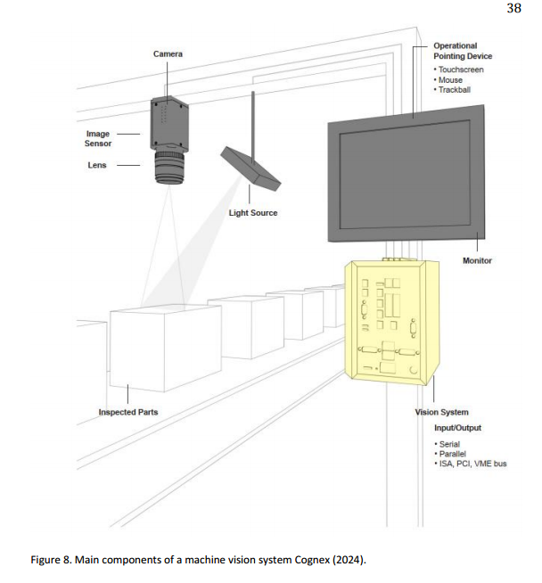
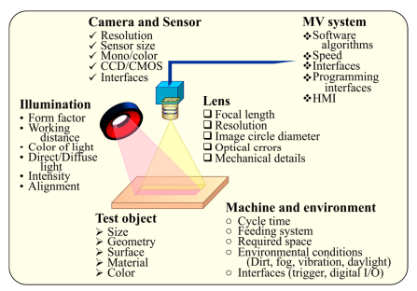
Vision systeem

Slide 4
Hoofdtaken
Vier hoofdtaken in machine vision:
Meten / positiebepaling
Defect detectie
Aanwezigheid / telling
Identificatie / OCR / barcode
Elke taak leidt naar een ander hardware- en softwarepad
Fout: beginnen met "we nemen een 12MP camera" zonder taakdefinitie

Slide 5
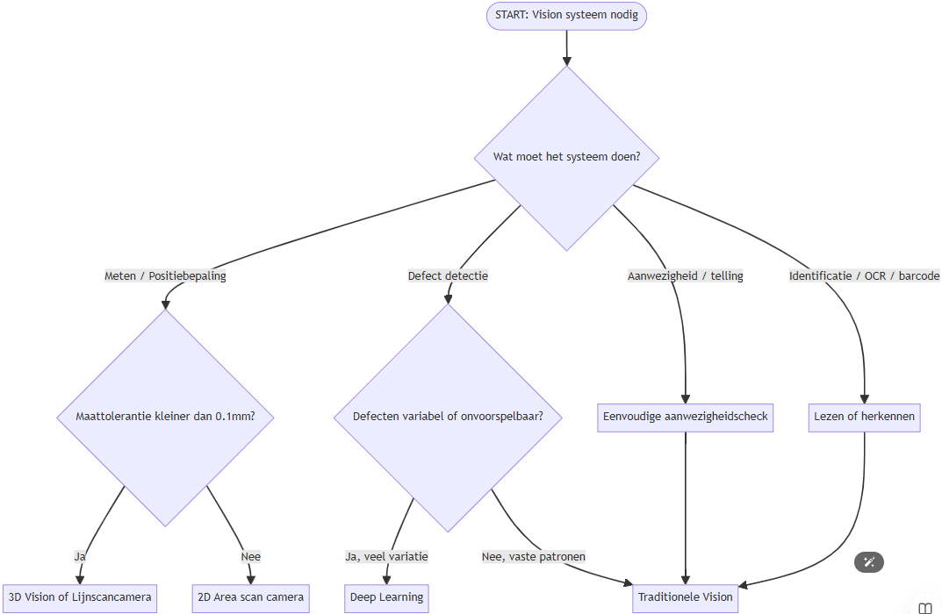
Beslisboom
Notes:
Voorbeeld — ETNA Koffiemachines:
ETNA wil controleren of alle onderdelen correct gemonteerd zijn vóór eindassemblage. Taak = aanwezigheidscheck + positiebepaling. Dit leidt direct naar 2D area scan, geen Deep Learning nodig, geen GPU vereist.
Voorbeeld — Mach-C Eieren & Vuil:
Mach-C detecteert vuil en beschadigde eieren op een lopende band. Taak = defect detectie met hoge variatie. Vuil is onvoorspelbaar van vorm → Deep Learning verplicht.

Slide 6
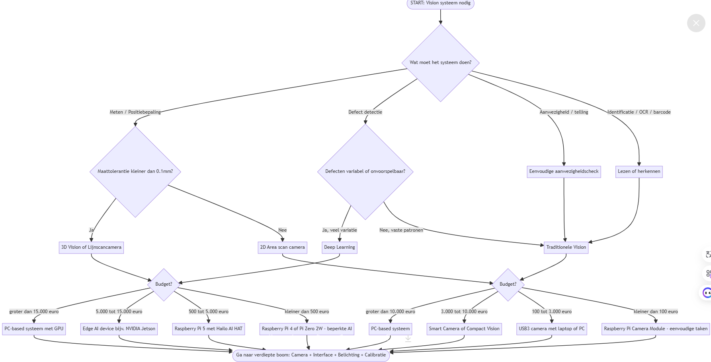
Notes:
flowchart TD
A([START: Vision systeem nodig]) --> B{Wat moet het systeem doen?}
B --> |Meten / Positiebepaling| C1{Maattolerantie kleiner dan 0.1mm?}
B --> |Defect detectie| C2{Defecten variabel of onvoorspelbaar?}
B --> |Aanwezigheid / telling| C3[Eenvoudige aanwezigheidscheck]
B --> |Identificatie / OCR / barcode| C4[Lezen of herkennen]
C1 --> |Ja| D1[3D Vision of Lijnscancamera]
C1 --> |Nee| D2[2D Area scan camera]
C2 --> |Ja, veel variatie| D3[Deep Learning]
C2 --> |Nee, vaste patronen| D4[Traditionele Vision]
C3 --> D4
C4 --> D4
D3 --> E1{Budget?}
D4 --> E2{Budget?}
D1 --> E1
D2 --> E2
E1 --> |groter dan 15.000 euro| F1[PC-based systeem met GPU]
E1 --> |5.000 tot 15.000 euro| F2[Edge AI device bijv. NVIDIA Jetson]
E1 --> |500 tot 5.000 euro| F3[Raspberry Pi 5 met Hailo AI HAT]
E1 --> |kleiner dan 500 euro| F4[Raspberry Pi 4 of Pi Zero 2W - beperkte AI]
E2 --> |groter dan 10.000 euro| F5[PC-based systeem]
E2 --> |3.000 tot 10.000 euro| F6[Smart Camera of Compact Vision]
E2 --> |100 tot 3.000 euro| F7[USB3 camera met laptop of PC]
E2 --> |kleiner dan 100 euro| F8[Raspberry Pi Camera Module - eenvoudige taken]
F1 --> G([Ga naar verdiepte boom: Camera + Interface + Belichting + Calibratie])
F2 --> G
F3 --> G
F4 --> G
F5 --> G
F6 --> G
F7 --> G
F8 --> G

Slide 7
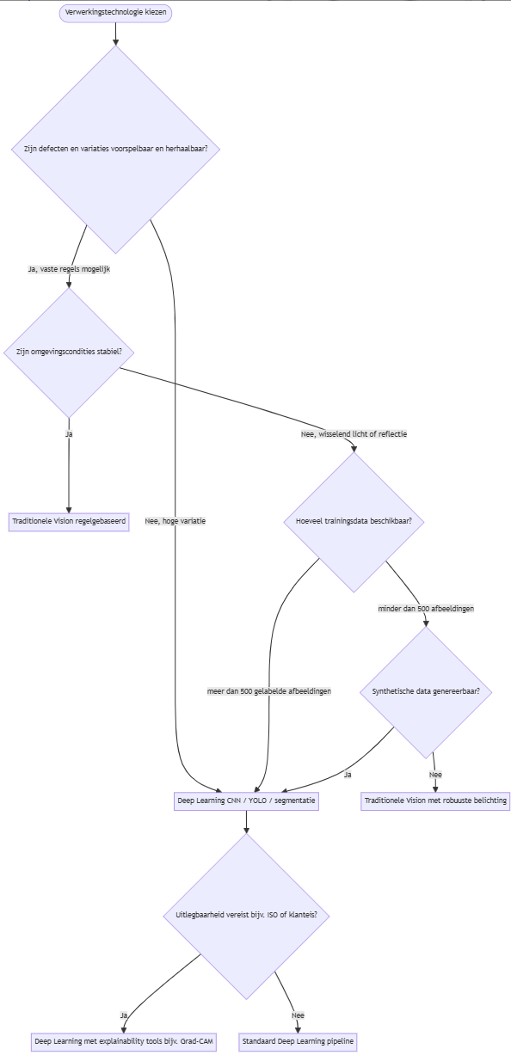
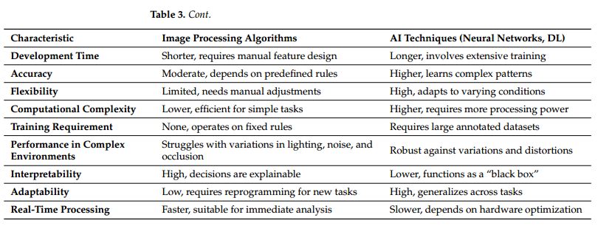
Traditioneel vs. Deep Learning
Traditionele Vision | Deep Learning
Vaste, herhaalbare defecten | Variabele, onvoorspelbare defecten
Stabiele omgeving | Wisselende omstandigheden
Geen trainingsdata nodig | Minimaal 200–500 gelabelde beelden
Goedkoper | Meer rekenkracht nodig
Notes:
flowchart TD
A([Verwerkingstechnologie kiezen]) --> B{Zijn defecten en variaties voorspelbaar en herhaalbaar?}
B --> |Ja, vaste regels mogelijk| C{Zijn omgevingscondities stabiel?}
B --> |Nee, hoge variatie| D[Deep Learning CNN / YOLO / segmentatie]
C --> |Ja| E[Traditionele Vision regelgebaseerd]
C --> |Nee, wisselend licht of reflectie| F{Hoeveel trainingsdata beschikbaar?}
F --> |meer dan 500 gelabelde afbeeldingen| D
F --> |minder dan 500 afbeeldingen| G{Synthetische data genereerbaar?}
G --> |Ja| D
G --> |Nee| H[Traditionele Vision met robuuste belichting]
D --> I{Uitlegbaarheid vereist bijv. ISO of klanteis?}
I --> |Ja| J[Deep Learning met explainability tools bijv. Grad-CAM]
I --> |Nee| K[Standaard Deep Learning pipeline]

Slide 8
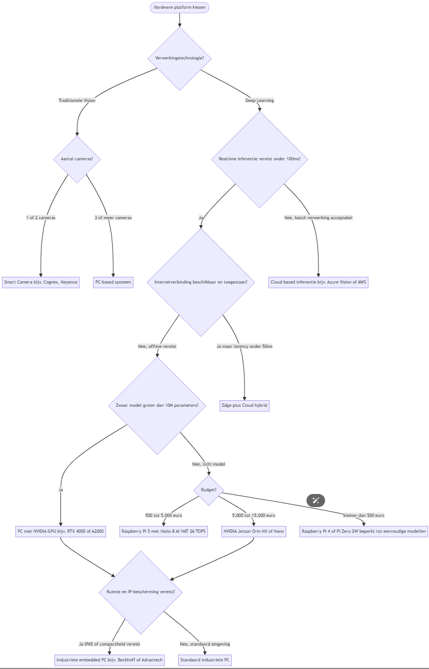
LAAG 2: Hardware Platform
Notes:
flowchart TD
A([Hardware platform kiezen]) --> B{Verwerkingstechnologie?}
B --> |Traditionele Vision| C{Aantal cameras?}
B --> |Deep Learning| D{Realtime inferentie vereist onder 100ms?}
C --> |1 of 2 cameras| E[Smart Camera bijv. Cognex, Keyence]
C --> |3 of meer cameras| F[PC-based systeem]
D --> |Ja| G{Internetverbinding beschikbaar en toegestaan?}
D --> |Nee, batch verwerking acceptabel| H[Cloud-based inferentie bijv. Azure Vision of AWS]
G --> |Nee, offline vereist| I{Zwaar model groter dan 10M parameters?}
G --> |Ja maar latency onder 50ms| J[Edge plus Cloud hybrid]
I --> |Ja| K[PC met NVIDIA GPU bijv. RTX 4000 of A2000]
I --> |Nee, licht model| L{Budget?}
L --> |500 tot 5.000 euro| M[Raspberry Pi 5 met Hailo-8 AI HAT 26 TOPS]
L --> |5.000 tot 15.000 euro| N[NVIDIA Jetson Orin NX of Nano]
L --> |kleiner dan 500 euro| O[Raspberry Pi 4 of Pi Zero 2W beperkt tot eenvoudige modellen]
K --> P{Ruimte en IP-bescherming vereist?}
N --> P
P --> |Ja IP65 of compactheid vereist| Q[Industriele embedded PC bijv. Beckhoff of Advantech]
P --> |Nee, standaard omgeving| R[Standaard industriele PC]

Slide 9
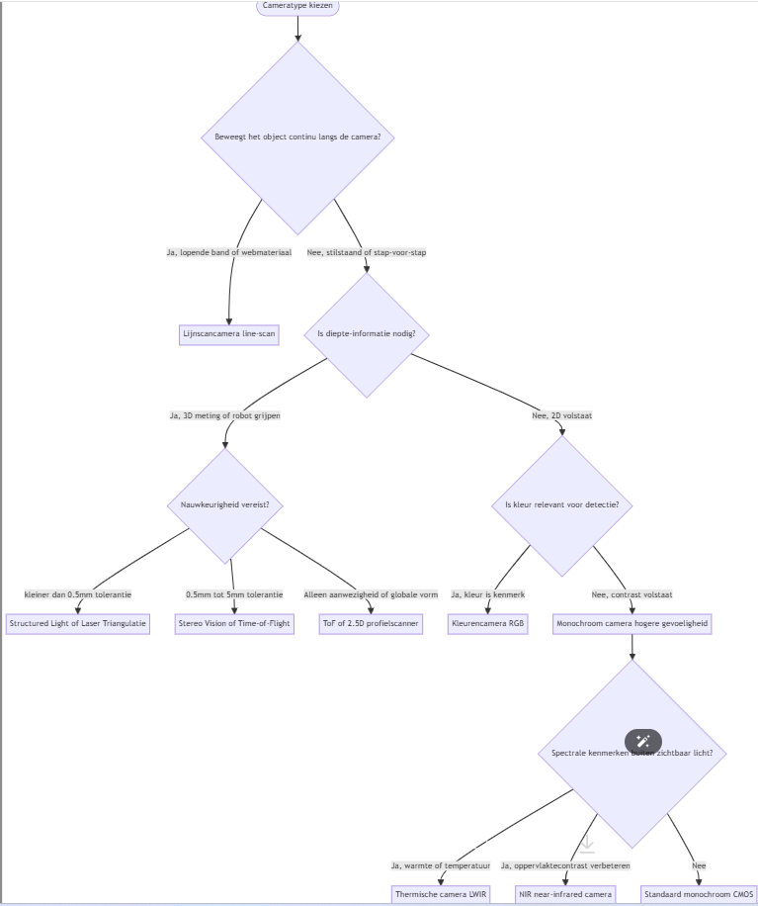
LAAG 3: Cameratype
Bewegend materiaal → Lijnscancamera
3D + hoge nauwkeurigheid → Structured Light / Laser Triangulatie
3D + globale meting → Stereo Vision / ToF
Kleur als kenmerk → RGB Kleurencamera
Contrast, maat, code → Monochroom CMOS
Temperatuur / warmte → Thermische camera (LWIR)
Verborgen contrast → NIR camera
Notes:
flowchart TD
A([Cameratype kiezen]) --> B{Beweegt het object continu langs de camera?}
B --> |Ja, lopende band of webmateriaal| C[Lijnscancamera line-scan]
B --> |Nee, stilstaand of stap-voor-stap| D{Is diepte-informatie nodig?}
D --> |Ja, 3D meting of robot grijpen| E{Nauwkeurigheid vereist?}
D --> |Nee, 2D volstaat| F{Is kleur relevant voor detectie?}
E --> |kleiner dan 0.5mm tolerantie| G[Structured Light of Laser Triangulatie]
E --> |0.5mm tot 5mm tolerantie| H[Stereo Vision of Time-of-Flight]
E --> |Alleen aanwezigheid of globale vorm| I[ToF of 2.5D profielscanner]
F --> |Ja, kleur is kenmerk| J[Kleurencamera RGB]
F --> |Nee, contrast volstaat| K[Monochroom camera hogere gevoeligheid]
K --> L{Spectrale kenmerken buiten zichtbaar licht?}
L --> |Ja, warmte of temperatuur| M[Thermische camera LWIR]
L --> |Ja, oppervlaktecontrast verbeteren| N[NIR near-infrared camera]
L --> |Nee| O[Standaard monochroom CMOS]

Slide 10
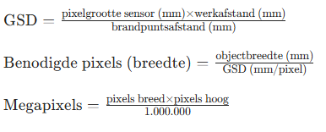
Opdracht 2 — Jouw laptop als vision sensor: wat kan hij écht?
Vraag 1: Hoe groot is het object? → bepaalt FOV
Vraag 2: Hoe klein is de kleinste feature? → bepaalt GSD
Vraag 3: Hoe ver staat de camera? → bepaalt brandpuntsafstand
SITUATIE: koffiemachine, assemblagecontrole
Object: waterreservoir, 80mm breed x 60mm hoog
Kleinste feat: aansluiting ø 2mm
Werkafstand: 300mm (camera boven station)
Sensor: 1/2 inch → pixelgrootte ≈ 0.0048mm
Lens: 25mm brandpuntsafstand
GSD = (0.0048 × 300) / 25 = 0.058 mm/pixel
Feature check: 2mm / 0.058 = 34 pixels (>5 min.) Breedte nodig: 80mm / 0.058 = 1379 pixels Hoogte nodig: 60mm / 0.058 = 1034 pixels
→ 1379 × 1034 = 1.4 Megapixel → 2MP camera volstaat

Slide 11
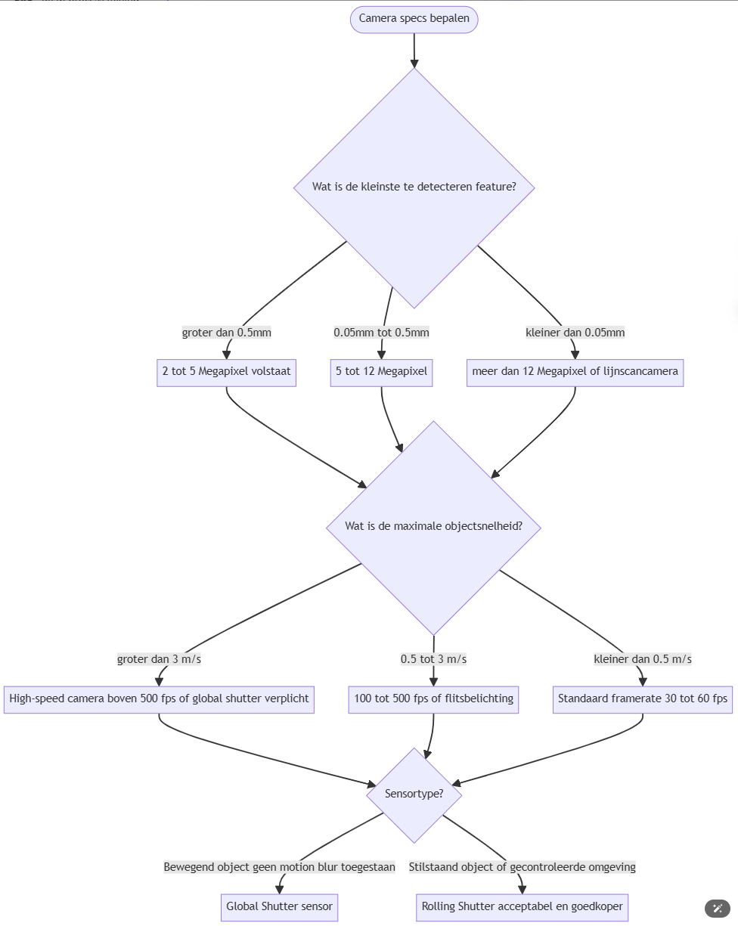
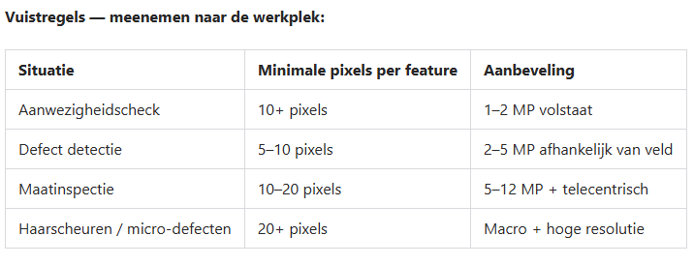
LAAG 4: Camera Specs
Notes:
flowchart TD
A([Camera specs bepalen]) --> B{Wat is de kleinste te detecteren feature?}
B --> |kleiner dan 0.05mm| C[meer dan 12 Megapixel of lijnscancamera]
B --> |0.05mm tot 0.5mm| D[5 tot 12 Megapixel]
B --> |groter dan 0.5mm| E[2 tot 5 Megapixel volstaat]
E --> F{Wat is de maximale objectsnelheid?}
D --> F
C --> F
F --> |kleiner dan 0.5 m/s| G[Standaard framerate 30 tot 60 fps]
F --> |0.5 tot 3 m/s| H[100 tot 500 fps of flitsbelichting]
F --> |groter dan 3 m/s| I[High-speed camera boven 500 fps of global shutter verplicht]
I --> J{Sensortype?}
H --> J
G --> J
J --> |Bewegend object geen motion blur toegestaan| K[Global Shutter sensor]
J --> |Stilstaand object of gecontroleerde omgeving| L[Rolling Shutter acceptabel en goedkoper]

Slide 12
Belichting: het meest onderschatte onderdeel
70% van de vision problemen in productie zijn belichtingsproblemen (bron: Cognex 2024)
Belichting bepaalt contrast, niet de camera of het algoritme
Keuze hangt af van: materiaal, oppervlak, defecttype, geometrie
ei is deels transparant → backlight maakt haarscheuren zichtbaar die bij frontlicht onzichtbaar zijn
metalen behuizing: spiegelend oppervlak → kruispolarisatie elimineert reflecties volledig

Slide 13
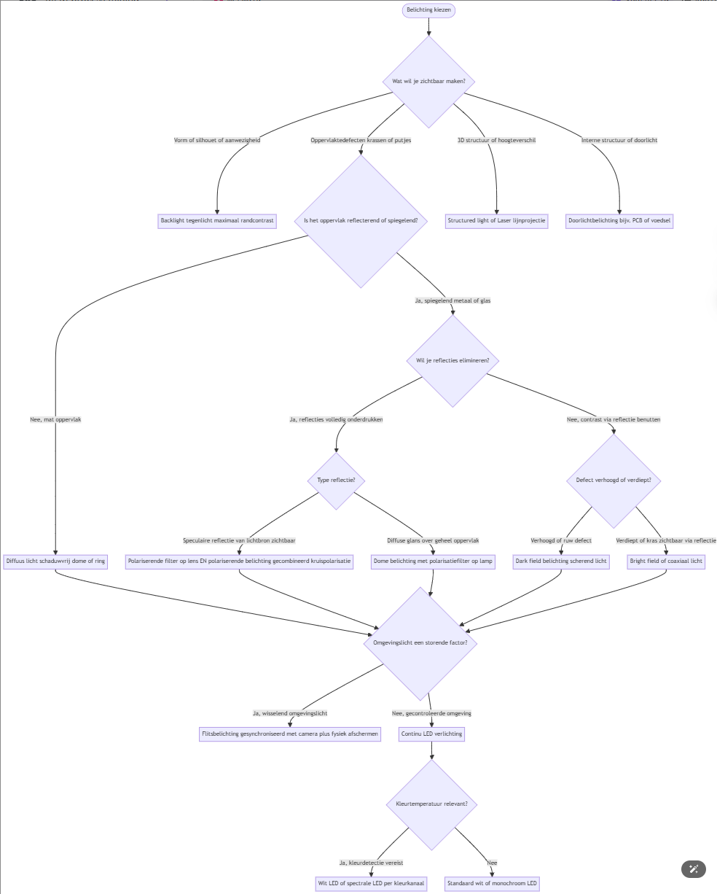
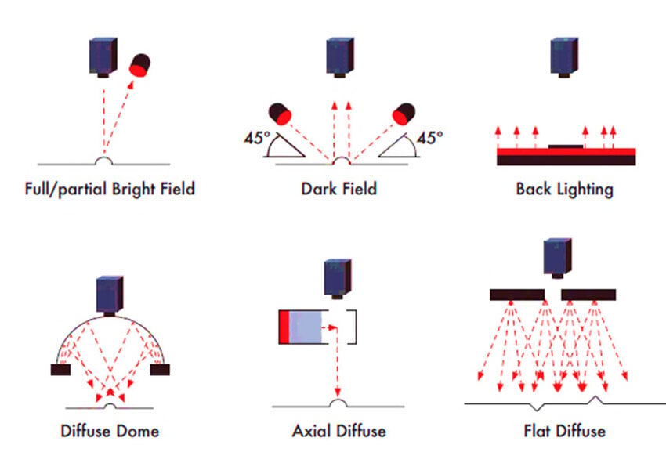
LAAG 5: Belichting
https://www.researchgate.net/figure/llumination-techniques-for-machine-vision-systems-shown-in-the-context-of-their_fig1_400138593
Notes:
flowchart TD
A([Belichting kiezen]) --> B{Wat wil je zichtbaar maken?}
B --> |Vorm of silhouet of aanwezigheid| C[Backlight tegenlicht maximaal randcontrast]
B --> |Oppervlaktedefecten krassen of putjes| D{Is het oppervlak reflecterend of spiegelend?}
B --> |3D structuur of hoogteverschil| E[Structured light of Laser lijnprojectie]
B --> |Interne structuur of doorlicht| F[Doorlichtbelichting bijv. PCB of voedsel]
D --> |Ja, spiegelend metaal of glas| G{Wil je reflecties elimineren?}
D --> |Nee, mat oppervlak| H[Diffuus licht schaduwvrij dome of ring]
G --> |Ja, reflecties volledig onderdrukken| P{Type reflectie?}
G --> |Nee, contrast via reflectie benutten| Q{Defect verhoogd of verdiept?}
P --> |Speculaire reflectie van lichtbron zichtbaar| R[Polariserende filter op lens EN polariserende belichting gecombineerd kruispolarisatie]
P --> |Diffuse glans over geheel oppervlak| S[Dome belichting met polarisatiefilter op lamp]
Q --> |Verhoogd of ruw defect| T[Dark field belichting scherend licht]
Q --> |Verdiept of kras zichtbaar via reflectie| U[Bright field of coaxiaal licht]
H --> V{Omgevingslicht een storende factor?}
R --> V
S --> V
T --> V
U --> V
V --> |Ja, wisselend omgevingslicht| W[Flitsbelichting gesynchroniseerd met camera plus fysiek afschermen]
V --> |Nee, gecontroleerde omgeving| X[Continu LED verlichting]
X --> Y{Kleurtemperatuur relevant?}
Y --> |Ja, kleurdetectie vereist| Z[Wit LED of spectrale LED per kleurkanaal]
Y --> |Nee| AA[Standaard wit of monochroom LED]

Slide 14
Polariserende filter — wanneer en hoe?
Probleem: spiegelende oppervlakken (metaal, glas, plastic) → lichtreflecties maskeren defecten
Oplossing: kruispolarisatie
Polarisatiefilter op de lichtbron: licht wordt gepolariseerd
Polarisatiefilter op de lens: 90° gedraaid t.o.v. lamp
Resultaat: gereflecteerd licht wordt geblokkeerd, diffuus licht van het object passeert
Kosten: filter €5–€30 voor laptop lens, €20–€80 voor industriële lens
Toepasbaar met gewone LED lamp + polarisatiefolie

Slide 15
Belichting test python
Wit papier + zaklamp

Slide 16
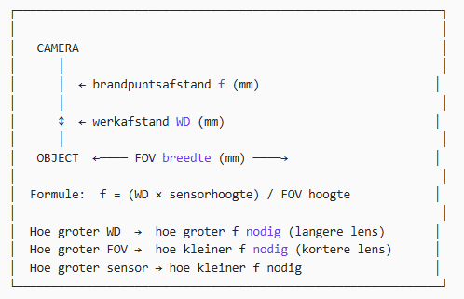
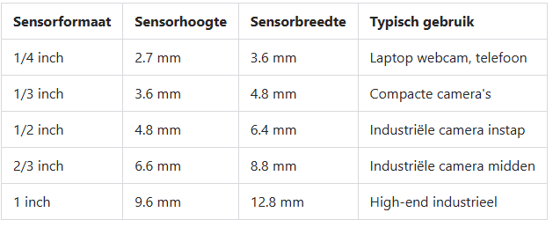
Lens begrijpen
Anand & Priya (2019)

Slide 17
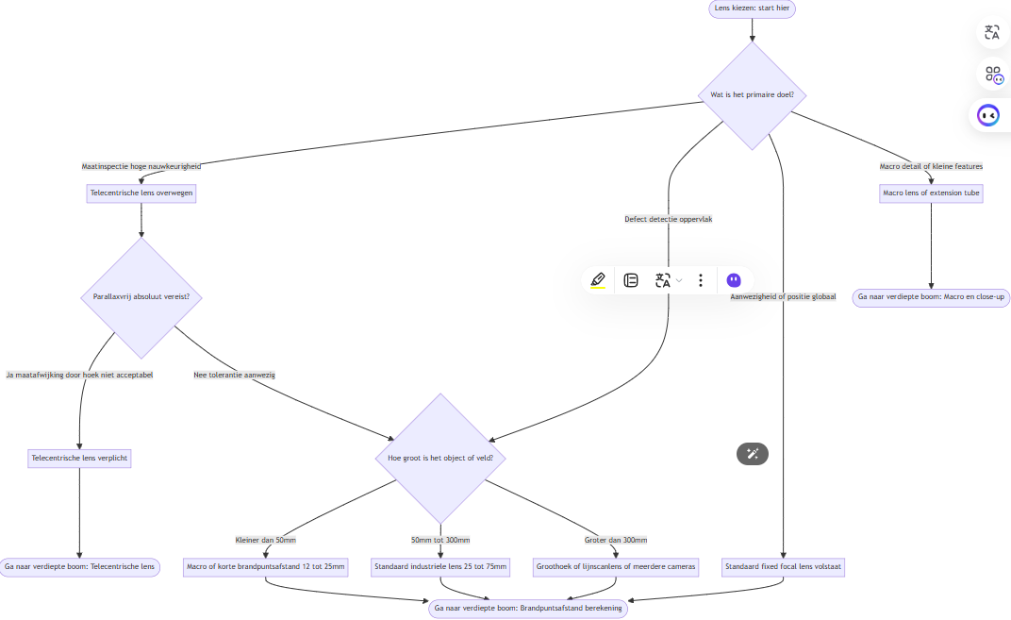
DEEL 1 Globale Lens Beslisboom
Notes:
flowchart TD
A([Lens kiezen: start hier]) --> B{Wat is het primaire doel?}
B --> |Maatinspectie hoge nauwkeurigheid| C[Telecentrische lens overwegen]
B --> |Defect detectie oppervlak| D{Hoe groot is het object of veld?}
B --> |Aanwezigheid of positie globaal| E[Standaard fixed focal lens volstaat]
B --> |Macro detail of kleine features| F[Macro lens of extension tube]
C --> G{Parallaxvrij absoluut vereist?}
G --> |Ja maatafwijking door hoek niet acceptabel| H[Telecentrische lens verplicht]
G --> |Nee tolerantie aanwezig| D
D --> |Kleiner dan 50mm| I[Macro of korte brandpuntsafstand 12 tot 25mm]
D --> |50mm tot 300mm| J[Standaard industriele lens 25 tot 75mm]
D --> |Groter dan 300mm| K[Groothoek of lijnscanlens of meerdere cameras]
H --> L([Ga naar verdiepte boom: Telecentrische lens])
I --> M([Ga naar verdiepte boom: Brandpuntsafstand berekening])
J --> M
K --> M
E --> M
F --> N([Ga naar verdiepte boom: Macro en close-up])

Slide 18
Telecentrisme — voor als millimeters tellen
Standaard lens | Telecentrische lens
Perspectief: verder = kleiner | Geen perspectief: altijd zelfde grootte
Goedkoop €30–€200 | Duurder €200–€2000+
Geschikt voor detectie | Verplicht bij maatinspectie
Distortie aanwezig | Minimale distortie
Groot veld mogelijk | Veld beperkt tot max ~120mm
Gaten meten op ±0.1mm → telecentrische lens verplicht
Aanwezigheid waterreservoir → standaard fixed focal volstaat

Slide 19
Python Lens

Slide 20
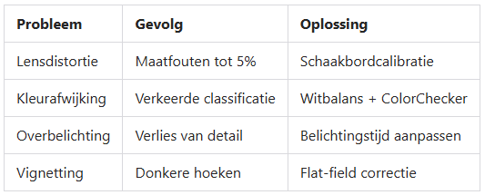
Waarom calibratie?
Elke lens heeft distortie: rechte lijnen worden krom
Elke sensor heeft kleurafwijking: wit is niet altijd wit
Overbelichting vernietigt informatie: uitgebrande pixels zijn onherstelbaar
Calibratie = eenmalig investeren, altijd beter resultaat

Slide 21
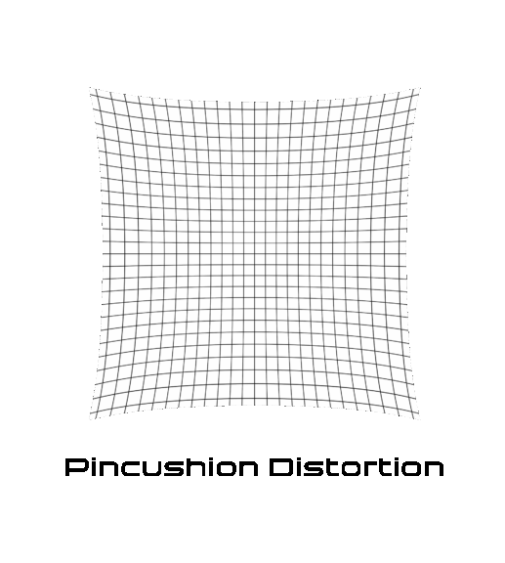
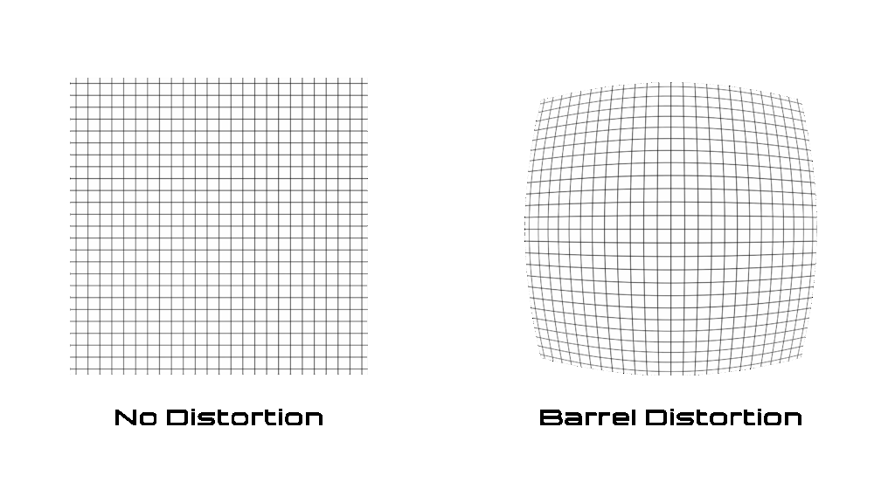
Distorbtie

Slide 22
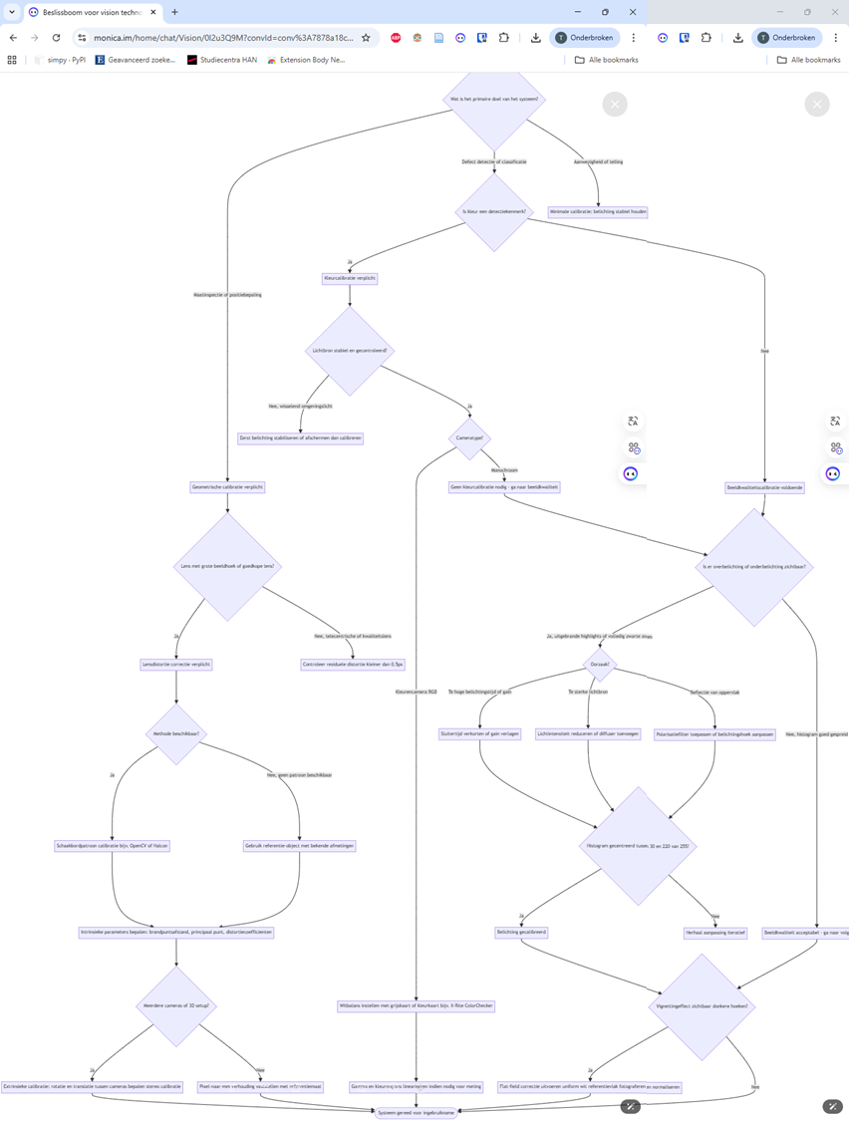
DEEL 3 — Beslisboom Calibratie
Notes:
flowchart TD
A([Calibratie starten]) --> B{Wat is het primaire doel van het systeem?}
B --> |Maatinspectie of positiebepaling| C[Geometrische calibratie verplicht]
B --> |Defect detectie of classificatie| D{Is kleur een detectiekenmerk?}
B --> |Aanwezigheid of telling| E[Minimale calibratie: belichting stabiel houden]
D --> |Ja| F[Kleurcalibratie verplicht]
D --> |Nee| G[Beeldkwaliteitscalibratie voldoende]
C --> H{Lens met grote beeldhoek of goedkope lens?}
H --> |Ja| I[Lensdistortie correctie verplicht]
H --> |Nee, telecentrische of kwaliteitslens| J[Controleer residuele distortie kleiner dan 0.5px]
I --> K{Methode beschikbaar?}
K --> |Ja| L[Schaakbordpatroon calibratie bijv. OpenCV of Halcon]
K --> |Nee, geen patroon beschikbaar| M[Gebruik referentie-object met bekende afmetingen]
L --> N[Intrinsieke parameters bepalen: brandpuntsafstand, principaal punt, distortiecoefficienten]
M --> N
N --> O{Meerdere cameras of 3D setup?}
O --> |Ja| P[Extrinsieke calibratie: rotatie en translatie tussen cameras bepalen stereo calibratie]
O --> |Nee| Q[Pixel-naar-mm verhouding vaststellen met referentiemaat]
F --> R{Lichtbron stabiel en gecontroleerd?}
R --> |Nee, wisselend omgevingslicht| S[Eerst belichting stabiliseren of afschermen dan calibreren]
R --> |Ja| T{Cameratype?}
T --> |Kleurencamera RGB| U[Witbalans instellen met grijskaart of kleurkaart bijv. X-Rite ColorChecker]
T --> |Monochroom| V[Geen kleurcalibratie nodig - ga naar beeldkwaliteit]
U --> W[Gamma en kleurrespons lineariseren indien nodig voor meting]
G --> X{Is er overbelichting of onderbelichting zichtbaar?}
V --> X
X --> |Ja, uitgebrande highlights of volledig zwarte zones| Y{Oorzaak?}
X --> |Nee, histogram goed gespreid| Z[Beeldkwaliteit acceptabel - ga naar volgende stap]
Y --> |Te hoge belichtingstijd of gain| AA[Sluitertijd verkorten of gain verlagen]
Y --> |Te sterke lichtbron| AB[Lichtintensiteit reduceren of diffuser toevoegen]
Y --> |Reflectie van oppervlak| AC[Polarisatiefilter toepassen of belichtingshoek aanpassen]
AA --> AD{Histogram gecentreerd tussen 30 en 220 van 255?}
AB --> AD
AC --> AD
AD --> |Ja| AE[Belichting gecalibreerd]
AD --> |Nee| AF[Herhaal aanpassing iteratief]
AE --> AG{Vignettingeffect zichtbaar donkere hoeken?}
Z --> AG
AG --> |Ja| AH[Flat-field correctie uitvoeren uniform wit referentievlak fotograferen en normaliseren]
AG --> |Nee| AI[Calibratie volledig]
AH --> AI
P --> AI
Q --> AI
W --> AI
AI([Systeem gereed voor ingebruikname])

Slide 23
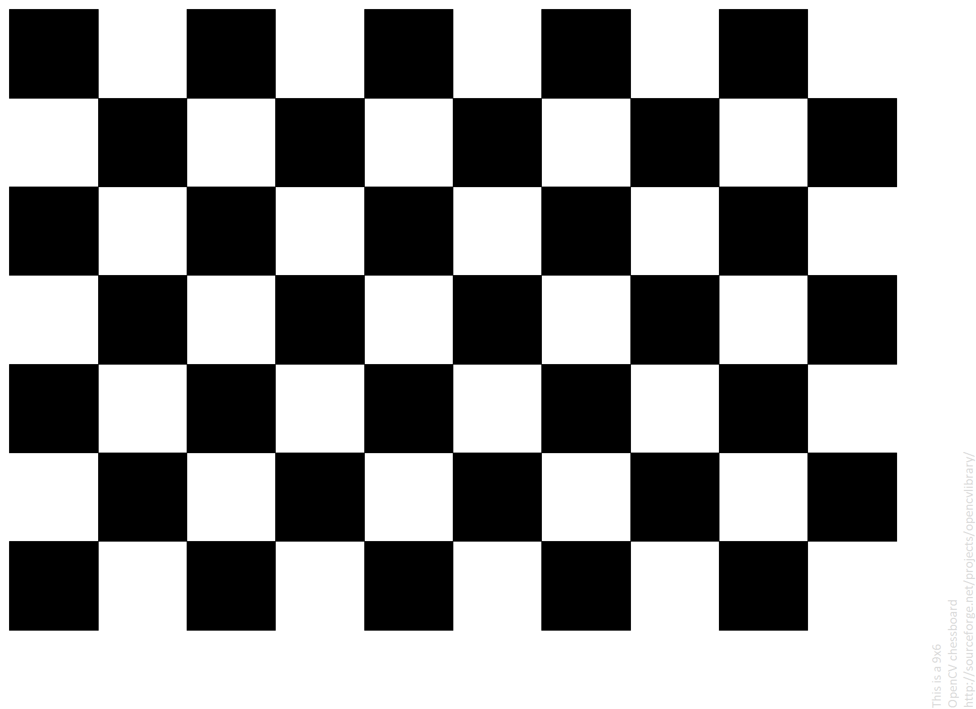
Calibratie

